Slide 1
SEMAFORO ACTUAL CON SOLUCION A SEMAFORO ECOLOGICO
Investigación por Antonio Roa

Slide 2
Planteamiento del problema.
Los apagones afectan a miles de vecinos en algunas ciudades y deja fuera de servicio a cientos de semáforos en diversos barrios del distrito.
Delimitación de la semántica
Uno de los problemas más destacados en el transito vial se refleja en el EDO. MEXICO que se encarga la secretaria de transporte, la cual su dependencia Sistema de Transporte Masivo y Teleférico del Estado de México, no cumple con el mantenimiento vial ni de semáforos o estructura vial, ya que en diferentes áreas no hay semáforos en funcionamiento y diferentes quejas.

Slide 3
Delimitación en el espacio
Uno de los problemas a enfrentarnos es el presupuesto de Nezahualcóyotl que no tienen o no egresan recursos para su mantenimiento, mientras que otros municipios como Tecámac, Cuautitlán Izcalli, Tlalnepantla, hay recursos y su mantenimiento es oportuno.
Pero sería [funcional innovar] y dar una nueva estructura tecnológica con semáforos tecnológicos en el municipio de Nezahualcóyotl ya que su clima del “municipio predominan dos climas: semiseco templado con lluvias en verano (verano cálido) en el 99.65% de la superficie municipal y templado subhúmedo con lluvias en verano (de menor humedad) que corresponde al 0.35% de la superficie municipal.” Secretaria de Desarrollo Urbano y Vivienda (29 de octubre de 2004).

Slide 4
Delimitación del tiempo
En el edo. De mexico sobre el transcurso de la historia no ha mantenido una dependencia segura del mantenimiento ha dependido o nacido varios órganos y actualmente el mantenimiento lo operan empresas privadas. Mientras en el D.F. los recursos son más habituales por un organismo CESAC que consiste en “Servicios que el Gobierno del Distrito Federal presta a través de las Delegaciones Políticas para la gestión de instalación, reparación y mantenimiento de los semáforos viales ubicados en vías secundarias de la Ciudad de México ante las instancias correspondientes.” (portal del gobierno)

Slide 5
Opciones tópicas
“Neza se queda sin semáforos, denuncian
Sobre todo en los cruces de Chimalhuacan y Avenida Pantitlán, de acuerdo con el denunciante, "nunca funcionan y cuando se reporta la oficina de tránsito, sólo dicen que es una empresa la que los opera"” (09 de diciembre 2012, portal universal)

Slide 6
Delimitación de recursos
Uno de los problemas a enfrentarnos es el presupuesto de Nezahualcóyotl que no tienen o no egresan recursos para su mantenimiento, mientras que otros municipios como Tecámac, Cuautitlán Izcalli, Tlalnepantla, hay recursos y su mantenimiento es oportuno.

Slide 7
Viabilidad del proyecto ante dicha problemática.
Muchas empresas competitivas como trafictec utilizan tecnología GPS para la coordinación satelital y ver la cantidad de tráfico y distribuirla y el uso de la tecnología LED que consume menos consumo de energía utilizando por cada lámpara 12 VCD lo cual un semáforo consume solo 36 VCD lo cual una fotocelda solar puede guardar y perdurar y ahorrar bastante energía, ya que solo ocuparía la luz solar y no la electricidad urbana. Al crear una infraestructura de panel solar con luz led ayudaría al problema de la carga eléctrica y contaminación que esta genera. (Empresa trafitec)

Slide 8
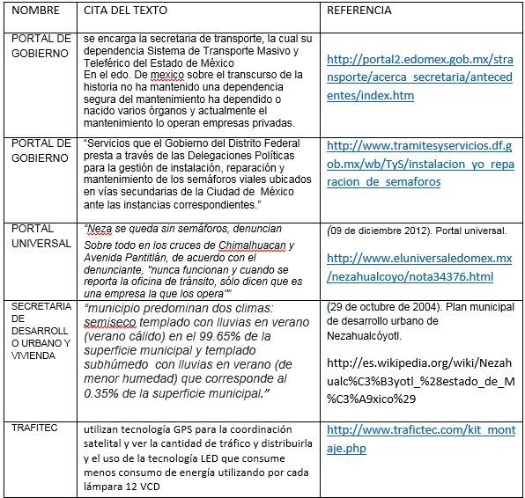

Slide 9
Glosario.
GPS Las siglas GPS se corresponden con "Global Positioning System" que significa Sistema de Posicionamiento Global(aunque sus siglas GPS se han popularizado el producto en el mundo comercial.
LED Sigla de la expresión inglesa light-emitting diode, ‘diodo emisor de luz’, que es un tipo de diodo empleado en computadoras, paneles numéricos.
VCD Voltaje de corriente directa.
INFRACESTRUCTURA Conjunto de medios técnicos, servicios e instalaciones necesarios para el desarrollo de una actividad o para que un lugar pueda ser utilizado.
CESAC Ley Orgánica de la Administración Pública del Distrito Federal.- Artículos 27, fracciones IV y VI; 39, fracción XXXII.
· Ley de Procedimiento Administrativo del Distrito Federal.- Artículo 6, fracción VIII; 9; 29, fracción I, II, III, IV V y VI; 32; 34; 39, fracción VI; IX y X; 40; 43; 46; 52; 59; 86 y 87, fracción I, II, III y IV.
· Reglamento Interior de la Administración Pública del Distrito Federal.- Artículos 58, fracciones IV, V y VI y 127, fracción II.

Slide 10
Marco teórico
OBJETIVO GENERAL
Proponer una fuente de alimentación eléctrica, que alimente los semáforos ahorrando el consumo o la explotación de la energía, por este lado se propone celdas solares que es obtener energía por medio de los rayos solares que es algo ergo económico y reutilizar para alimentar una red de semáforos en Nezahualcóyotl.
OBJETIVOS ESPECÍFICOS
-Realizar un estudio de tiempos en los semáforos de la población objetivo, mediante el uso de la estadística descriptiva, de tal manera que se pueda diagnosticar la situación actual de dicha población respecto al flujo vehicular.
-Utilizar las herramientas estadísticas de la teoría de colas para analizar la situación del flujo vehicular en el sistema previamente definido.
-Desarrollar un modelo de simulación que represente la situación de la población objetivo.
-Validar el modelo de simulación a través del análisis estadístico descriptivo desarrollado, para así, proponer una combinación de buena calidad en los tiempos de los semáforos en pro de mejorar el flujo vial en la población objetivo.
INTRODUCCIÓN
Hoy en día, se busca dar solución a cada problema de una manera rápida, eficiente y que se pueda probar antes de incurrir en gastos de implementación elevados. Es por tal motivo que la simulación y el análisis de modelos matemáticos aplicados a situaciones reales, ha cobrado un valor importante para las organizaciones privadas y públicas, que de un modo u otro quieren encontrar soluciones a estos problemas.

Slide 11
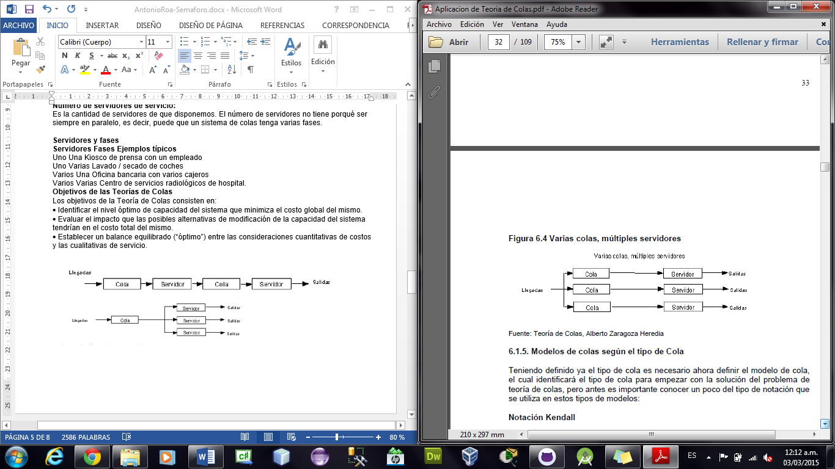
Teorías.
TEORÍA DE COLAS
La teoría de colas es el estudio de una técnica basada en la Investigación de operaciones para solucionar problemas que se presentan en las situaciones en las cuales se forman turnos de espera o colas para la prestación de un servicio o ejecución de un trabajo.

Slide 12
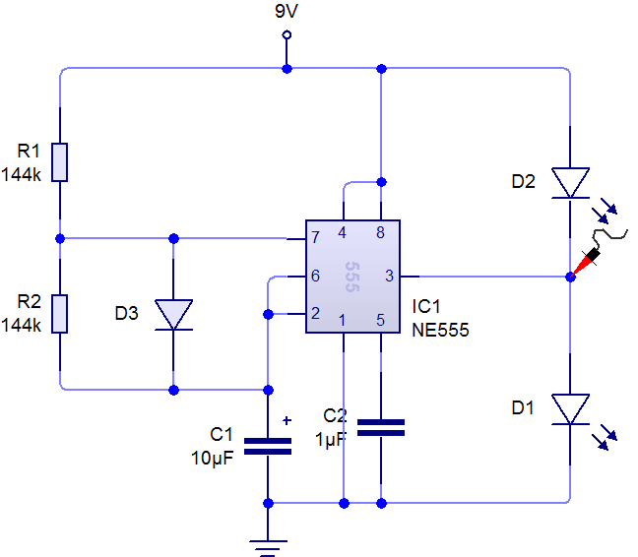
Hipótesis

Slide 13
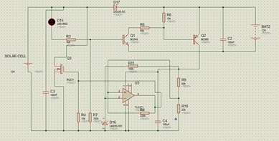
Diagrama Regulador

Slide 14
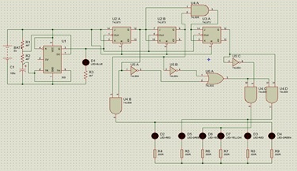
Diagrama Semáforo

